Slide 1

돌아가고 싶은 시절이 있으신가요 ?
TABLE OF CONTENTS

Slide 2

TABLE OF CONTENTS
당신의 추억의 연도를 떠올려주세요

Slide 3
시대별 영화추천서비스
당신의
추억을
소환해드립니다!
YoungJiRoh
EunSuKim
프로젝트 정리 자료

Slide 4
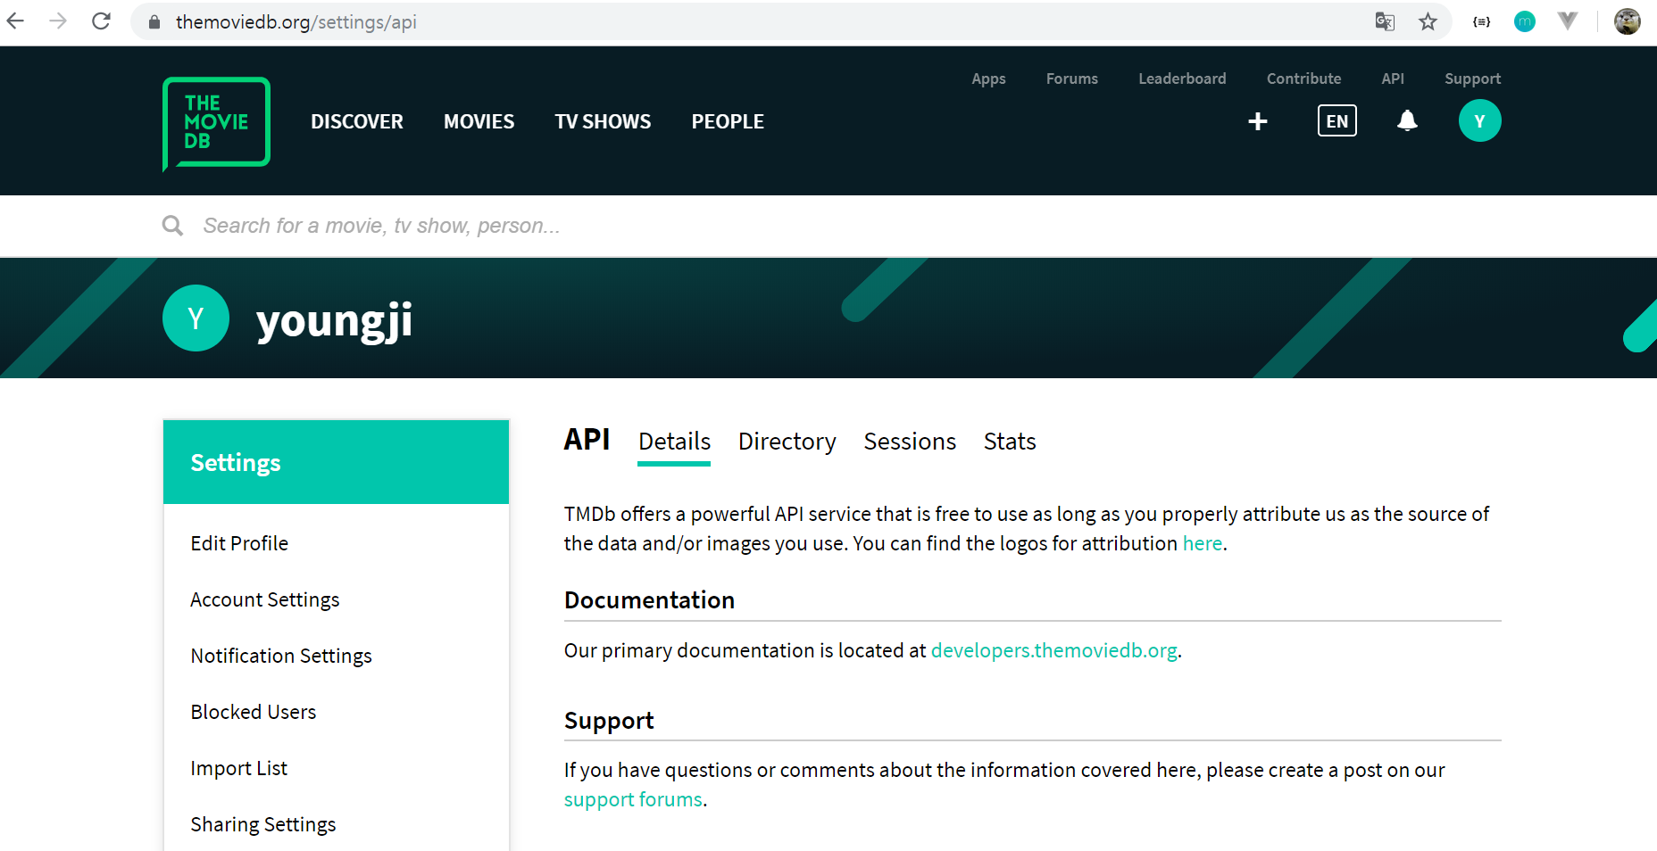
Data Collect
당신의
추억을
소환해드립니다
The Movie DB 라는 사이트에서 API KEY 를 발급받아 원하는 Data를 수집 및 가공하여 SQLite 를 통해 DB 에 저장했습니다.
은수달지
data

Slide 5
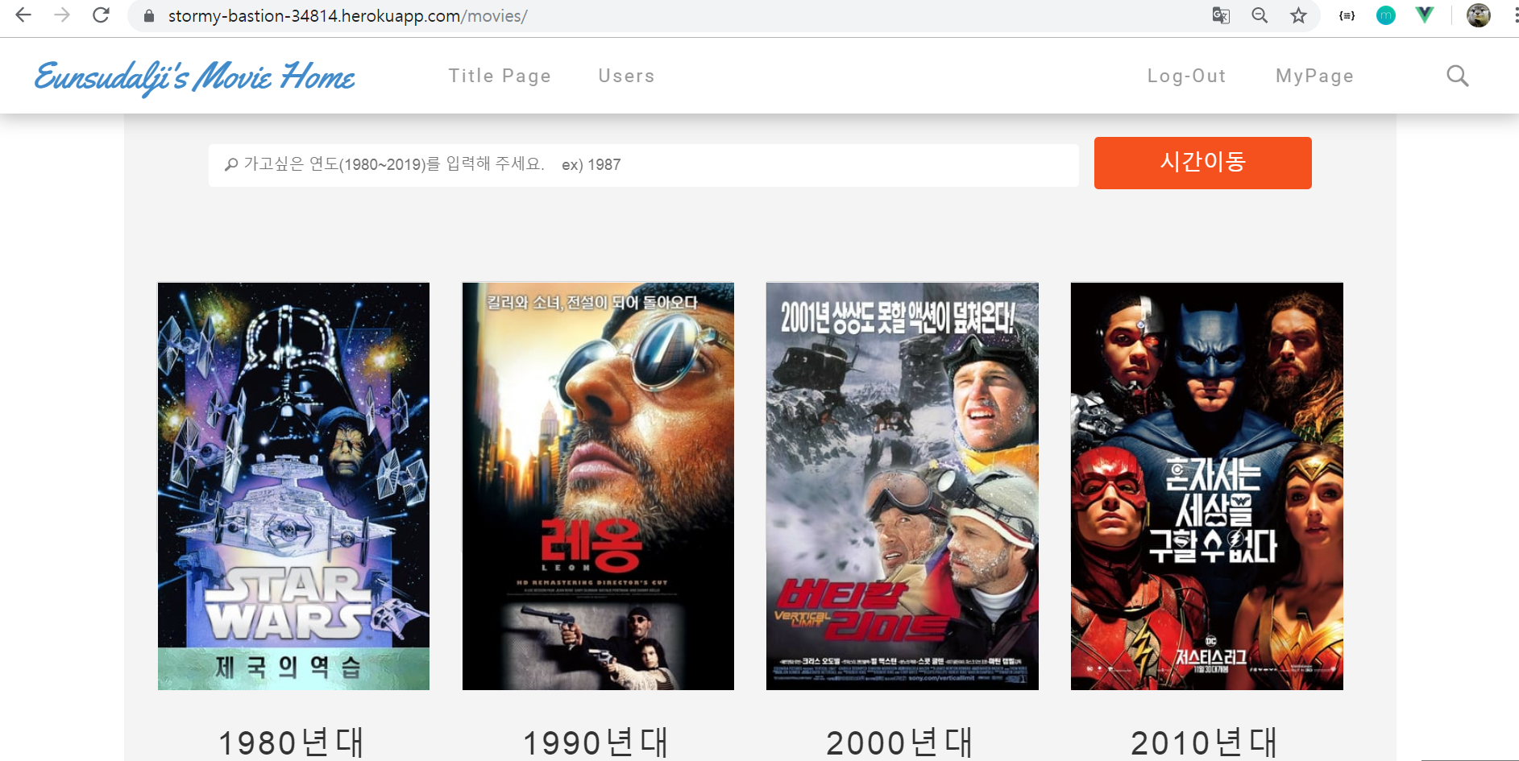
Main Page
당신의
추억을
소환해드립니다
사진과 같이 Navbar를 구성하고, 시간여행을 하는 느낌으로 사용자에게 연도를 입력 받았습니다.
은수달지
Movielist

Slide 6
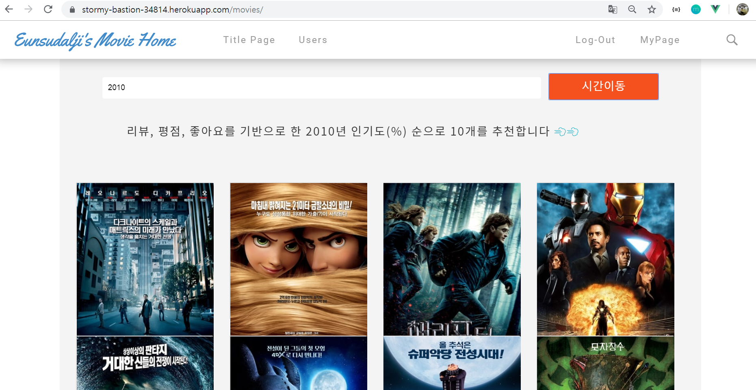
Recommendation Page
당신의
추억을
소환해드립니다
여러 지표를 기준으로 인기도를 설정한 데이터를 추천해줍니다. 마음에 드는 포스터를 클릭하면 상세 페이지로 넘어갑니다.
은수달지
Movielist

Slide 7
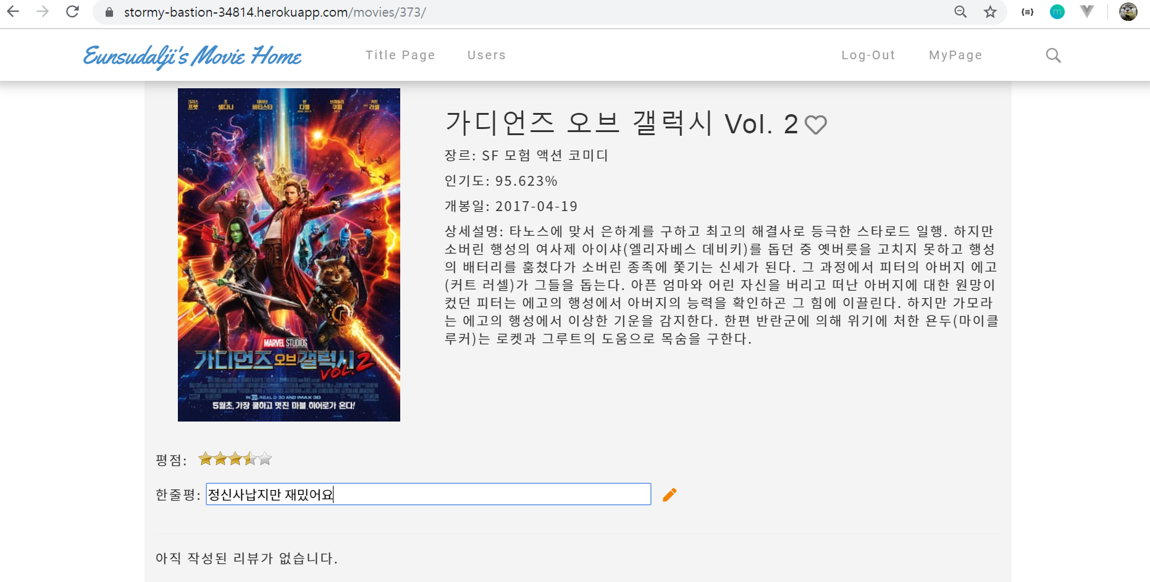
Movie Detail Page
당신의
추억을
소환해드립니다
사진과 같이 영화 설명이 나오고, 별표와 한줄평으로 리뷰를 남길 수 있습니다.
은수달지
Movieldetail

Slide 8
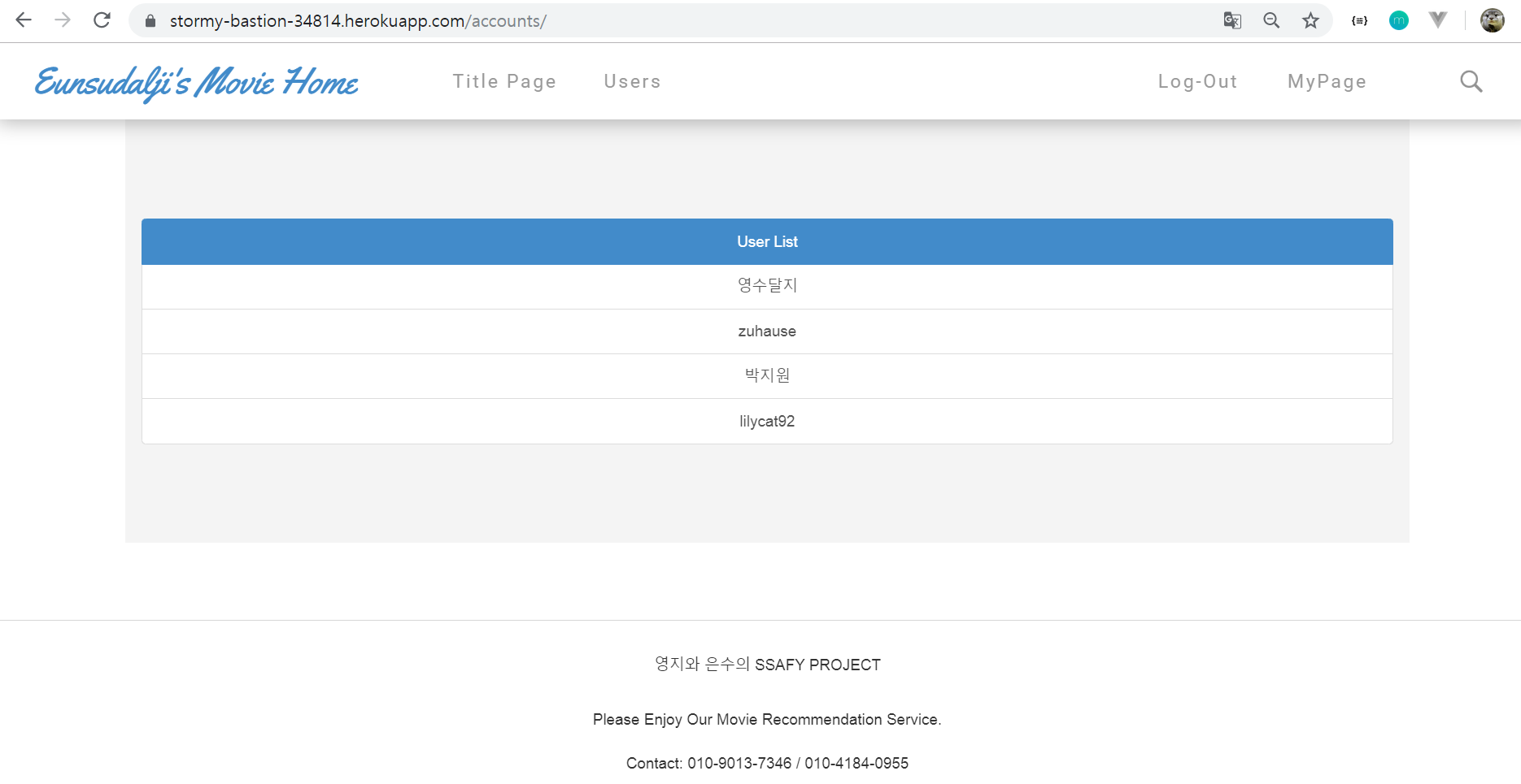
User List Page
당신의
추억을
소환해드립니다
함께 웹 사이트를 이용하는 유저들의 목록을 볼 수 있습니다. ( FOOTER 추가 )
은수달지
Userlist

Slide 9
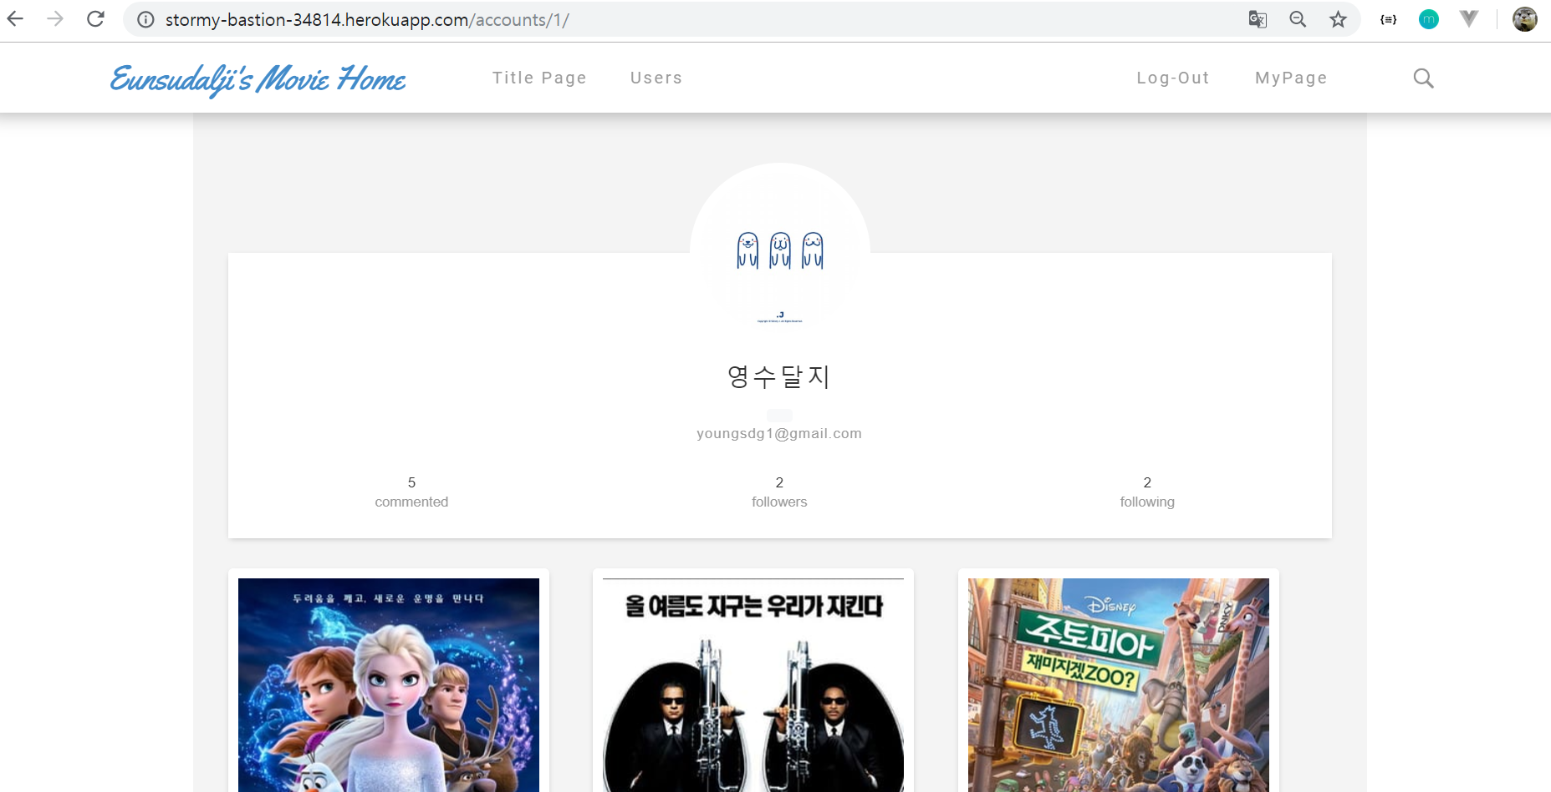
User Detail Page
당신의
추억을
소환해드립니다
유저 개인의 피드에는, 좋아요 한 영화를 모아볼 수 있습니다. 원하는 유저를 팔로우 할 수 있습니다.
은수달지
Userdetail

Slide 10
당신의
추억을
소환해드립니다 !
Thank You

